Slide 1
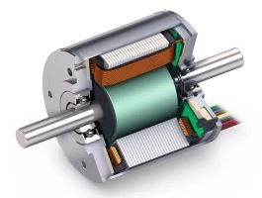
Servo Motor

Slide 2
Servo Motor Nedir ? Ne ise yarar
Servo motor 0 ila 180 derece arasında 1 derece hassasiyetle dönebilen motor çeşididir.
Mekanizmalardaki açısal-doğrusal pozisyon,hız,ivme kontrolünü hatasız bir şekilde yapan tahrik sitemidir
Arduino kartı ile bağımsız iki DC motoru sürerek, hız ve yön kontrolü yapılmasını sağlar.

Slide 3
Servo Motor nasıl çalısır ?
Servo motor akım ve voltaja bağlı olarak Tork ve hız üreten bir elektromanyetik cihazdır. Servo motor, geribildirim ile bir servo , kontrolcü tarafından yönetilerek kapalı döngüye , tork ve hız sağlayarak çalışır.

Slide 4
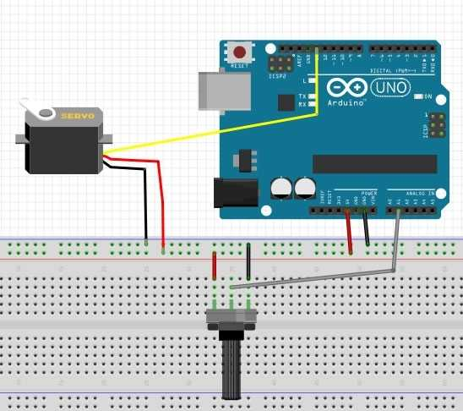
Arduino üzerinde servo motor kurulumu.

Slide 5
Servo motorlu sistemler nerede kullanılır?
Pozisyon belirme sistemleri.
Dijital kontrollü makinalar.
Tıbbı cihazlar.
Büro makineleri.
Paketleme sistemleri.
Laboratuvar ekipmanları.
Otomatik kaynak makineleri.
Pres makineleri

Slide 6
AC motor ile DC motor arasındaki fark nelerdir
AC motorlarda, stator sargılarındaki manyetik alan ve rotorda yaratılan indükleme akım gücü , sarım sayısına bağlıdır.
DC motorlarda, rotor tarafında bu şekilde bir indükleme gerekmediği için daha az sargı ile tasarım yapılır , ve verim artar.

Slide 7
Servo motorun avantajları
Hassasiyet : Servo motorlar özellikle son derece hassas çalışma gerektirir.
Hız : Servo motorlar , küçük ebatlarına karşılık yüksek hızlı dönüş ve daha fazla tork sunar.
Çok yönlülük: Servo motorlar için çeşitli uygulamalarda geniş kullanım alanından söz edilebilir.

Slide 8
Servo motorun diğer avantajları
Yüksek verimlidir.
Son derece güvenilirdir.
Yüksek doğruluk oranlarına sahiptir.
Yüksek hızlanma değerleri sunar.
Düzgün ve stabil çalışır.
Küçük boyutludur.
Son derece sessiz çalışır.
Tasarruflu bir üründür.

